Slide 1
카드사 심사 예시 자료
해당 예시 자료 참조 하여 심사 프로세스 회신 요망

Slide 2
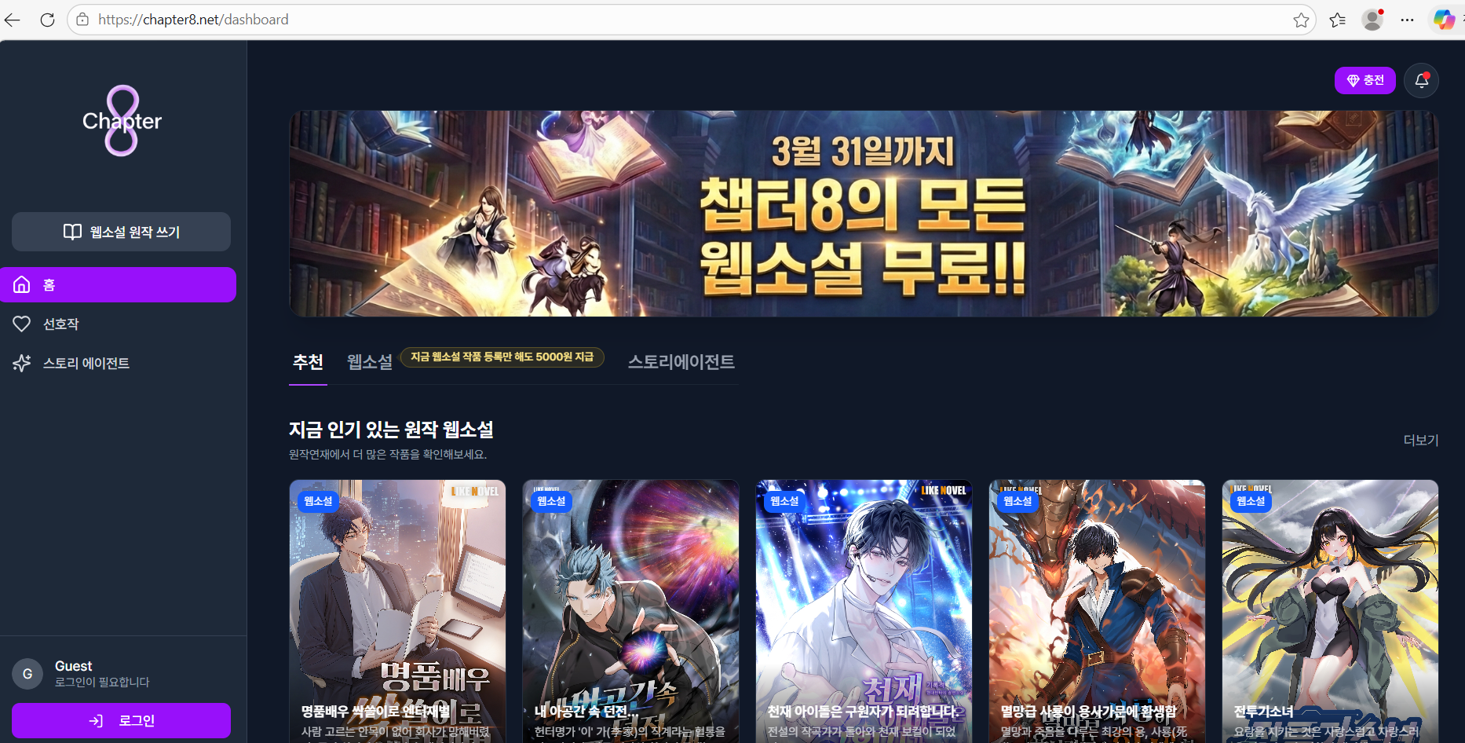
1. 메인화면
* 일반 인증 결제 심사 경로

Slide 3
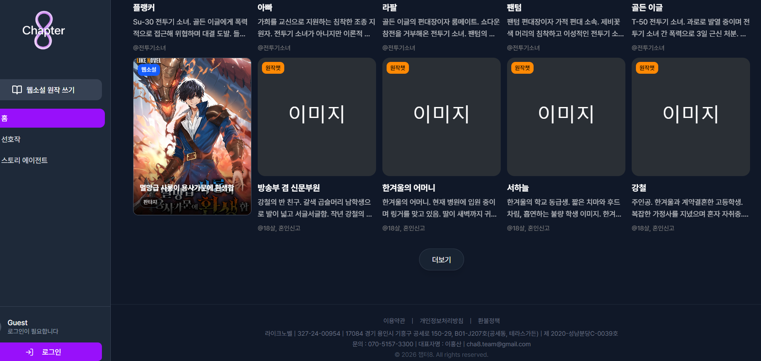
2. 홈페이지 하단 정보 노출
사업자번호, 상호, 대표자, 주소, 일반전화번호 (휴대폰번호 불가)

Slide 4
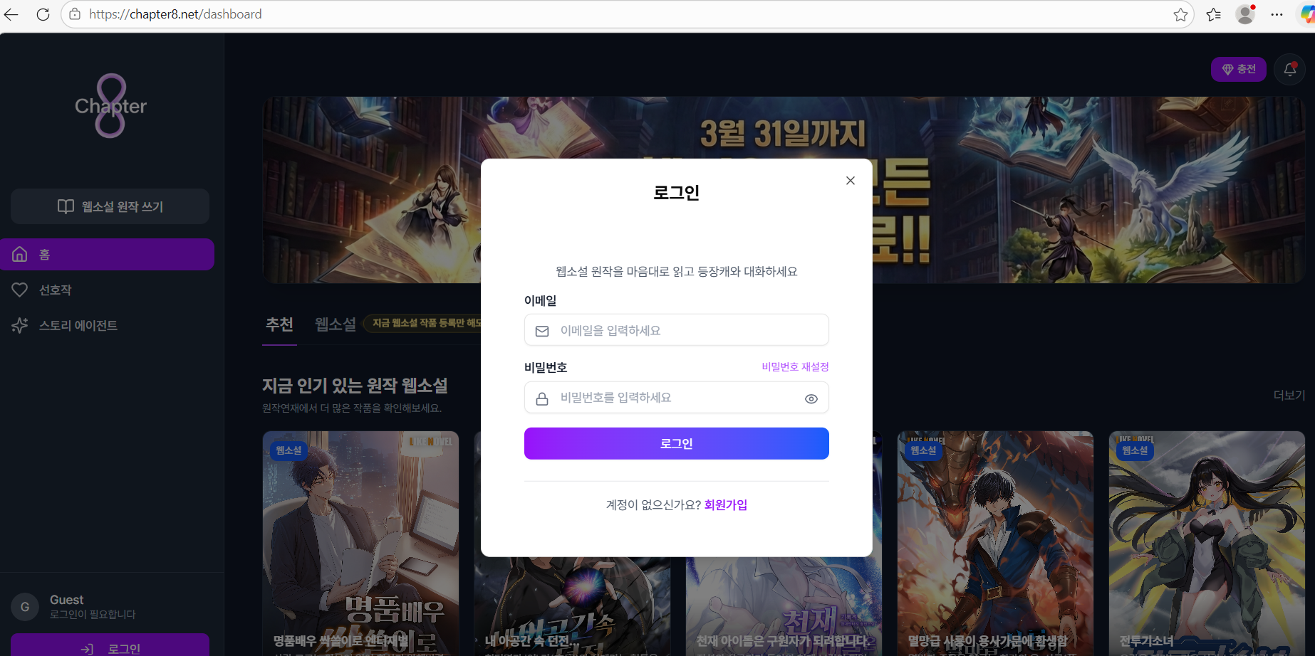
3.로그인 화면 (test id / pw 기재)

Slide 5
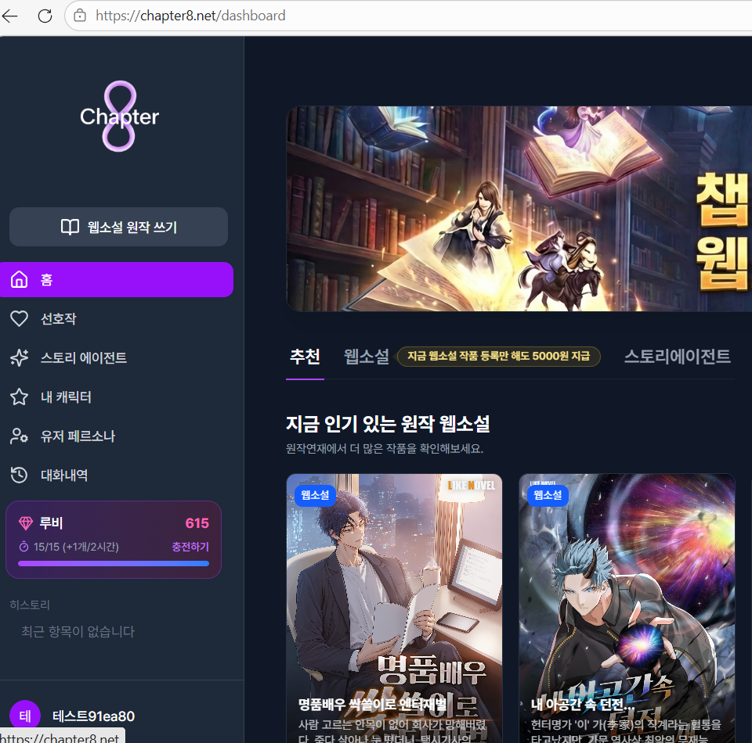
4. 결제 상품 선택

Slide 6
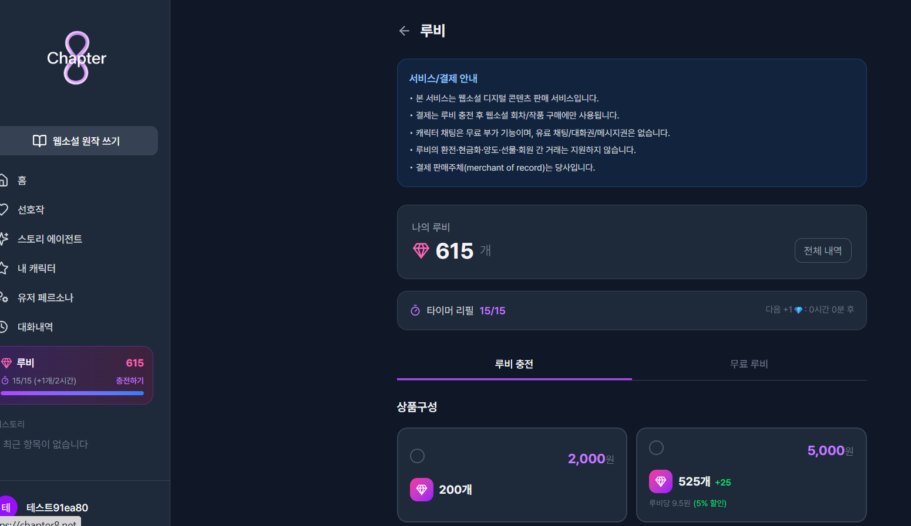
4. 결제 상품 선택

Slide 7
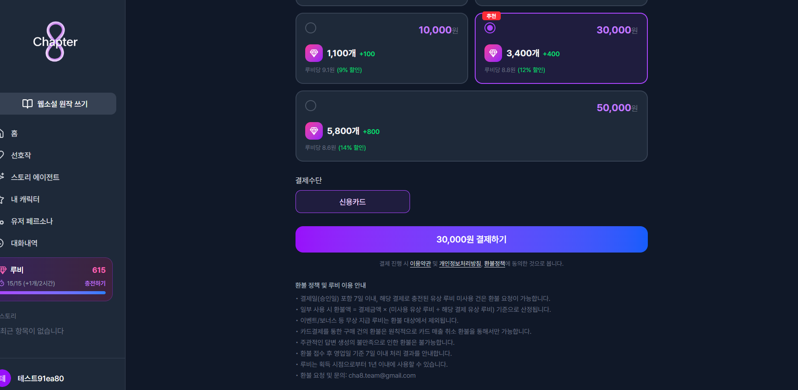
5. 결제 하기

Slide 8
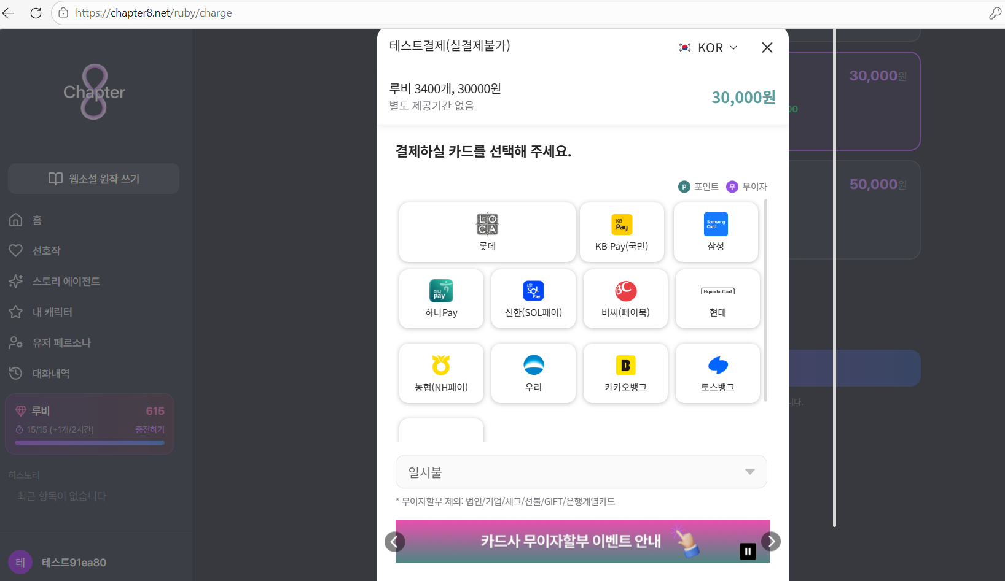
6. PG사 결제창 노출

Slide 9
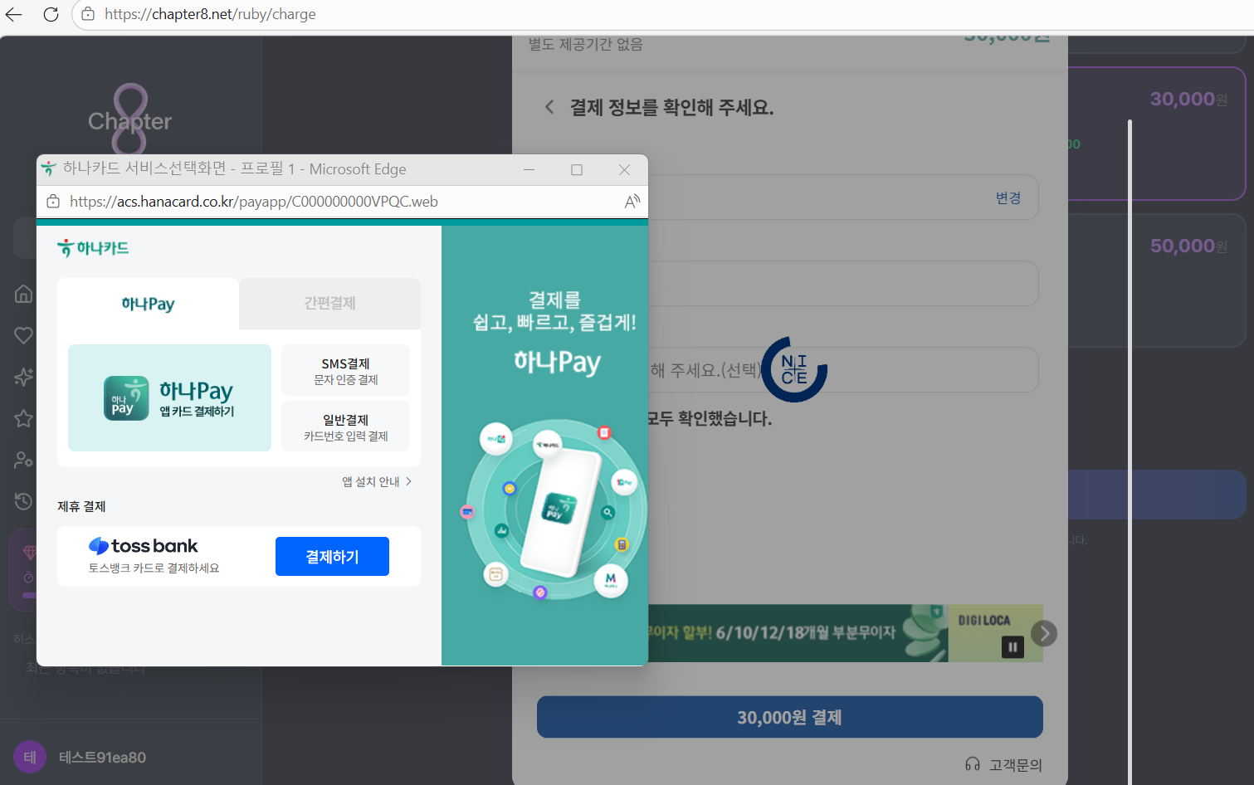
7. 카드사 인증 노출

Slide 10
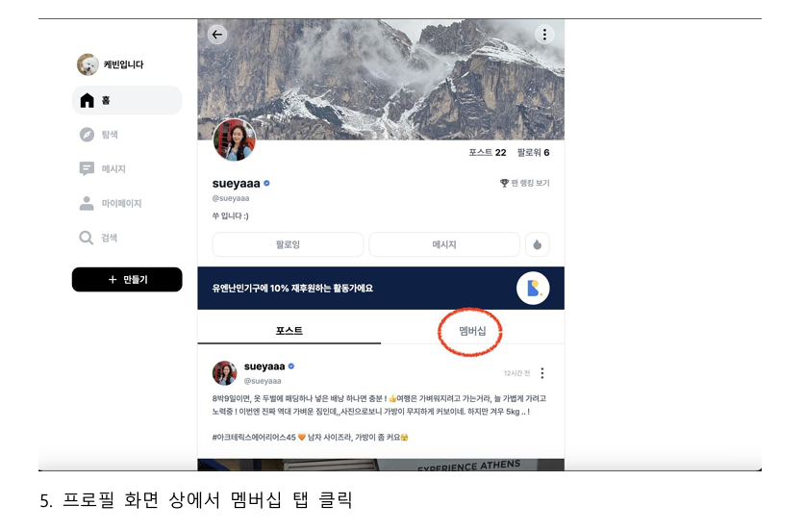
* 정기(빌링, 구독) 결제 심사 경로

Slide 11
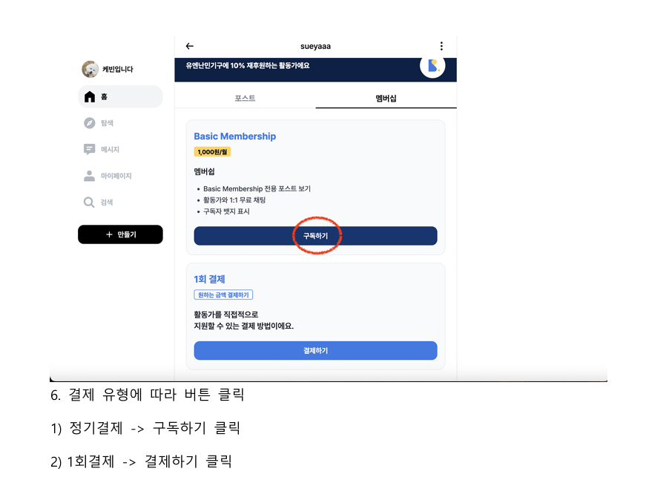

Slide 12
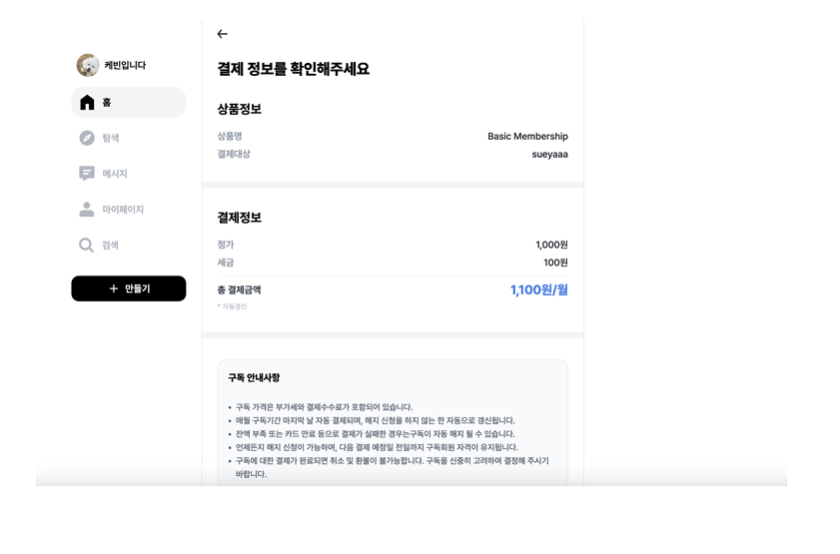

Slide 13
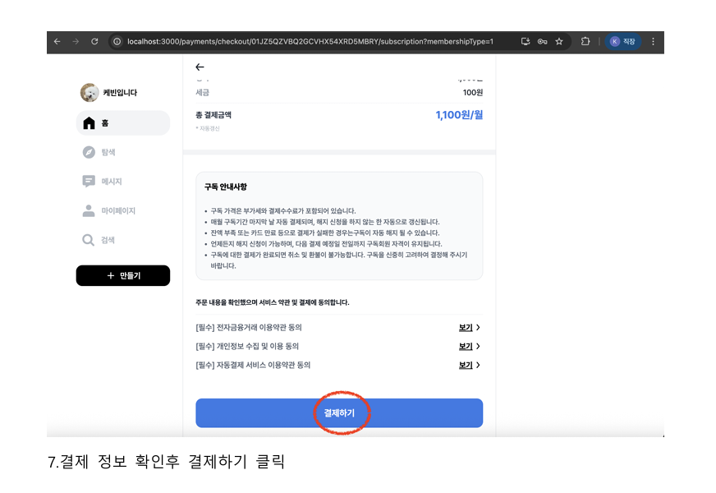

Slide 14
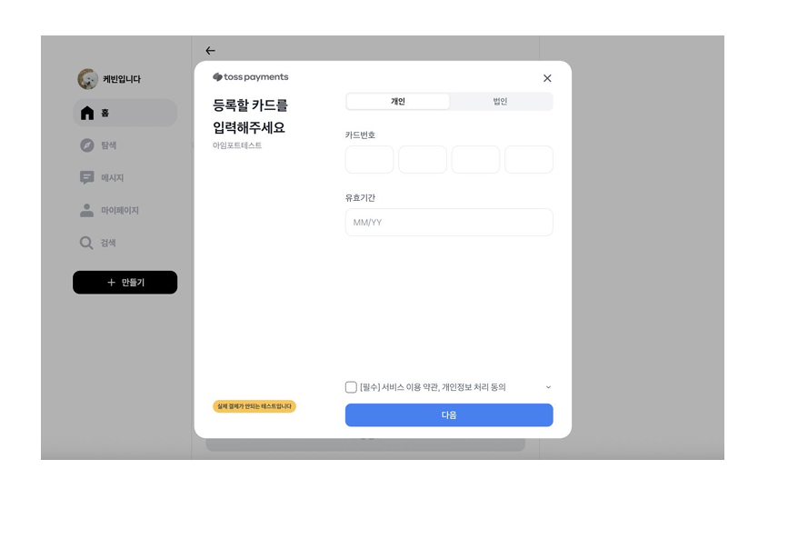

Slide 15
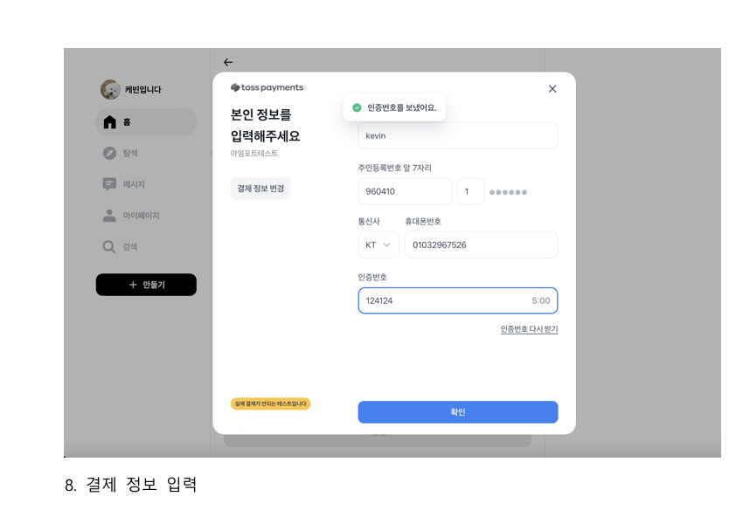

Slide 16
